Slide 1
HMS-avviksystemet
Informasjon til infoskjermer

Slide 2
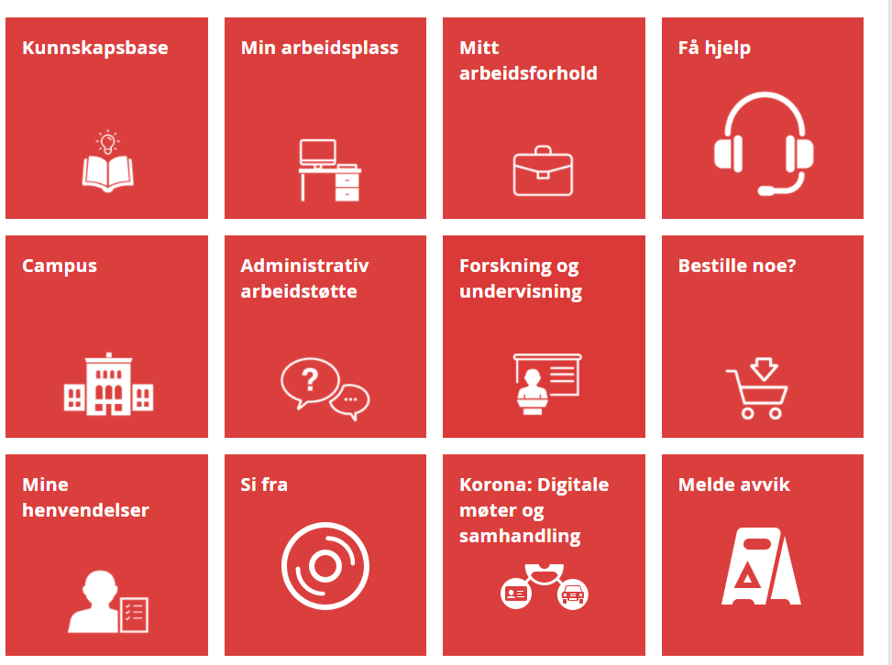
Meld fra om HMS-avvik i UiBhjelp
Ansatte og studenter skal melde fra om HMS-avvik i UiBhjelp: https://hjelp.uib.no/
Lurer du på hva HMS-avvik er?
Det kan være:
forhold som reduserer brannsikkerheten
tyveri eller hærverk
en personskade som skjer på campus

Slide 3

Tyveri eller hærverk?
Tyveri eller hærverk på campus?
Da skal det meldes som HMS-avvik slik at det blir fulgt opp og sikkerheten forbedret.
Meld fra om HMS-avvik i UiBhjelp: hjelp.uib.no

Slide 4

Kaffetrakter uten tidsbryter?
Ser du en kaffetrakter eller vannkoker uten tidsbryter?
Både dette og andre forhold som reduserer brannsikkerheten skal meldes som HMS-avvik, slik at det blir fulgt opp og sikkerheten forbedret.
Meld fra om HMS-avvik i UiBhjelp: hjelp.uib.no

Slide 5

Personskade på campus?
Har du skadet deg på campus?
Da skal det meldes som HMS-avvik
slik at det blir fulgt opp, sikkerheten
forbedret og dine rettigheter ivaretas.
Meld fra om HMS-avvik i UiBhjelp: hjelp.uib.no

Slide 6

Blokkerte nødutganger?
Står det esker eller andre gjenstander fremfor nødutganger og rømningsveier?
Da skal det meldes som HMS-avvik slik at det blir fulgt opp og sikkerheten forbedret.
Meld fra om HMS-avvik i UiBhjelp: hjelp.uib.no

Slide 7

Kjemikaliesøl?
Har du hatt et uhell med kjemikalier på laben?
Da skal det meldes som HMS-avvik slik at det blir fulgt opp og sikkerheten forbedret.
Meld fra om HMS-avvik i UiBhjelp: hjelp.uib.no

Slide 8


Kutt fra knust glass?
Har du hatt et uhell og kuttet deg på knust glass?
Da skal det meldes som HMS-avvik slik at det blir fulgt opp, sikkerheten forbedret og dine rettigheter ivaretas.
Meld fra om HMS-avvik i UiBhjelp: hjelp.uib.no

Slide 9

Sprøytespisser i restavfall?
Ligger det sprøytespisser eller andre skarpe gjenstander i restavfallet?
Da skal det meldes som HMS-avvik slik at det blir fulgt opp og sikkerheten forbedret.
Meld fra om HMS-avvik i UiBhjelp: hjelp.uib.no

Slide 10

Brannskade?
Fikk du en brannskade under laboratoriekurset?
Da skal det meldes som HMS-avvik slik at det blir fulgt opp, sikkerheten forbedret og dine rettigheter ivaretas.
Meld fra om HMS-avvik i UiBhjelp: hjelp.uib.no

Slide 11

Er nøddusjen blokkert?
Er det ikke mulig å komme til nøddusjen?
Da skal det meldes som HMS-avvik slik at det blir fulgt opp og sikkerheten forbedret.
Meld fra om HMS-avvik i UiBhjelp: hjelp.uib.no

Slide 12
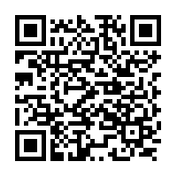
HMS-avvik med personskade?
Da kan du skanne QR-koden for å komme direkte til meldeskjema.
Eventuelt kan du gå inn via UiBhjelp: hjelp.uib.no

Slide 13
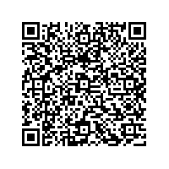
Melde HMS-avvik?
Da kan du skanne QR-koden for å komme direkte til meldeskjema.
Eventuelt kan du gå inn via UiBhjelp: hjelp.uib.no

